Slide 1
作业03
1.17(1)
补充题 写出公式(A∧B)→C在全功能集{¬，∧}下的形式

Slide 2
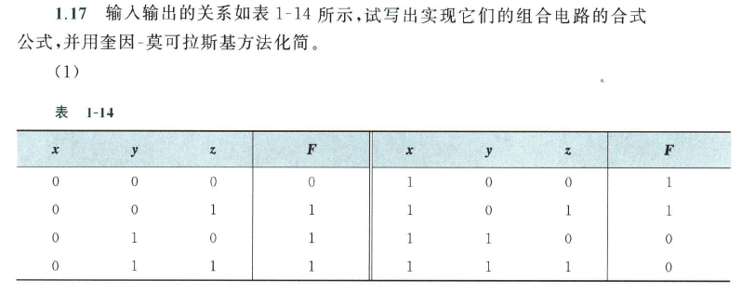
作业03参考答案
编号 | 角码 | 标记
1 | 001 | *
2 | 010 | *
3 | 011 | *
4 | 100 | *
5 | 101 | *
合并项 | 角码 | 标记
(1,3) | 0-1
(1,5) | -01
(2,3) | 01-
(4,5) | 10-
A=(¬x∧z)∨(¬x∧y)∨(x∧¬y)
A=(¬y∧z)∨(¬x∧y)∨(x∧¬y)

Slide 3
作业03参考答案
补充题 写出公式(A∧B)→C在全功能集{¬，∧}下的形式
解：因为 p∨q= ¬ (¬ p ∧ ¬q)
所以
(A∧B)→C = ¬ (A∧B) ∨C
= ¬( (A∧B) ∧ ¬C)
=¬( A∧B∧¬C)

Slide 4
课堂作业
已知 ¬A=¬B
求证 A=B
证明： 因为 ¬A=¬B
所以 ¬(¬A)=¬(¬B)
即有
A=B
证明：
A= ¬(¬A)= ¬(¬B)=B

